Slide 1

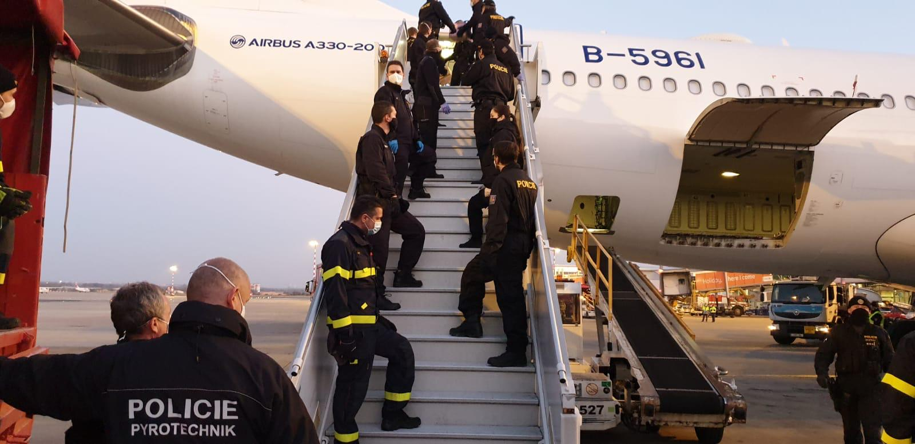
CIZINECKÁ POLICIE
BILANCE ROKU
2020

Slide 2

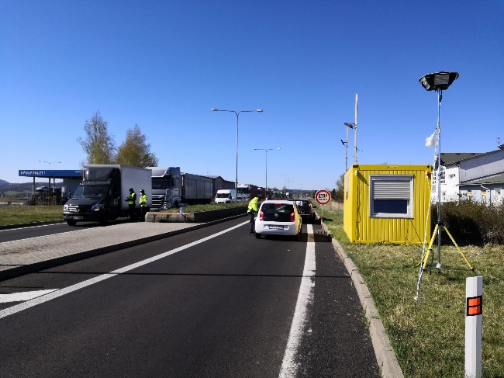
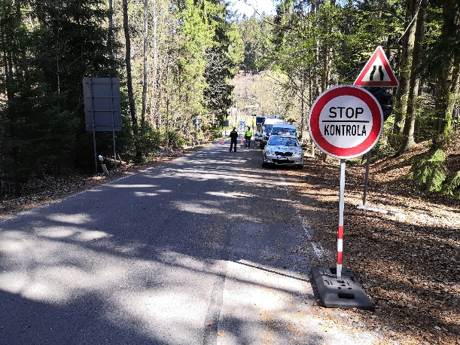
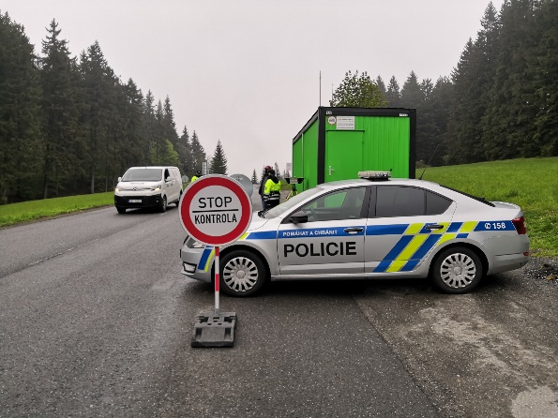
Obsah
1. Nouzový stav a jeho vliv na nelegální migraci v ČR v roce 2020
2. Nelegální migrace v ČR v roce 2020
3. Podíl Policie ČR na ochraně vnějších hranic EU

Slide 3
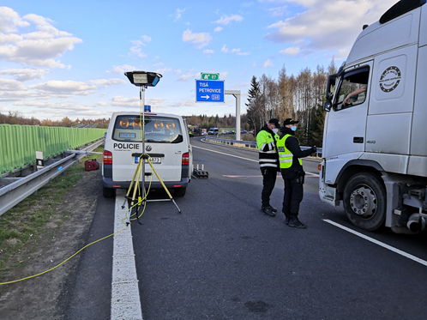

Nouzový stav a jeho vliv na nelegální migraci v ČR v roce 2020
Jaro 2020 na vnitřní SH ČR
Nouzový stav 12.3 – 17.5 2020
Dočasné zavedení kontrol na st. hranici s Rakouskem a Německem
Zvýšené kontroly na státní hranici s Polskem a Slovenskem
Nasazení sil a prostředků
61 HP (AUT-10, DEU-18, POL-18, SVK-10, ML-5)
Zkontrolováno více než 204 tisíc vozidel a přes milion osob
Kooperace příslušníků AČR, HZS a CS ČR
Denně nasazeno téměř tisíc příslušníků

Slide 4
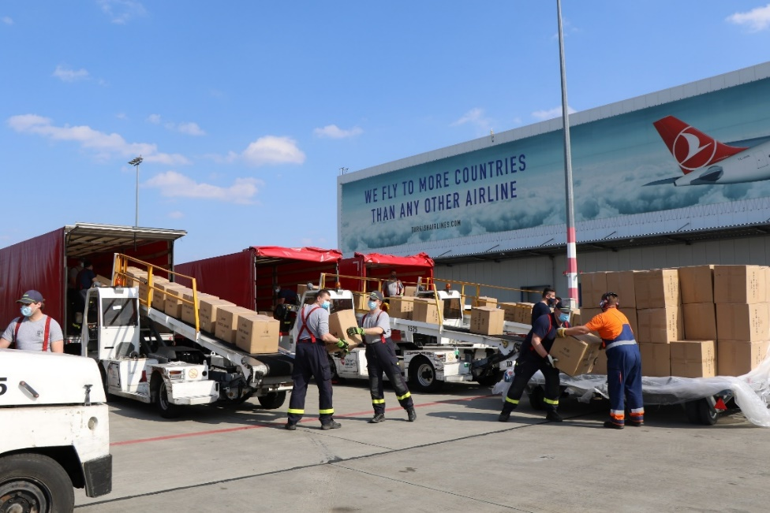

Omezení letecké dopravy
Vnější schengenská hranice
3.2 2020 zákaz letů z Číny
2.3 2020 zákaz letů z Koreje a severní Itálie
Postupně pokles letů o 99,6 %
Přesun sil a prostředků CP na vnitřní hranice ČR
Letecký most s Čínou
20.3 – 3.5. 2020 - 52 letadel
13 tisíc m³ ochranných pomůcek
Součinnost P ČR a HZS

Slide 5
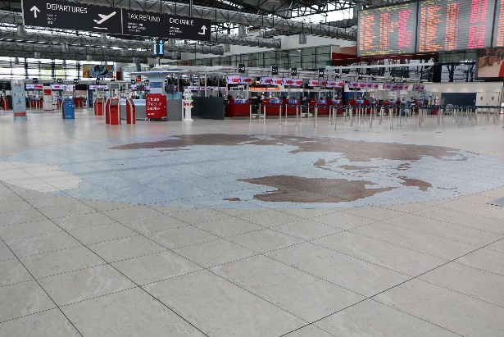
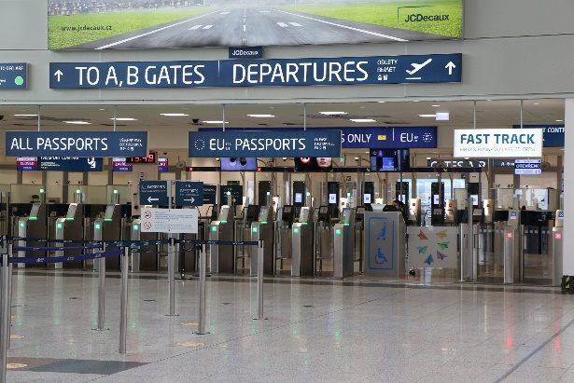
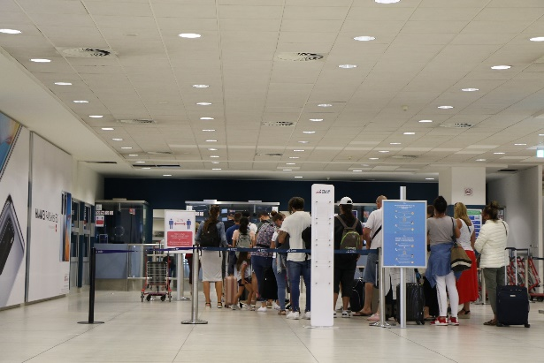
Omezení cestování
Usnesením Vlády České republiky č. 203 bylo nařízeno od 16.3.2020:
zákaz vstupu pro všechny cizince s výjimkou cizinců pobývajících s přechodným pobytem nad 90 dnů nebo trvalým pobytem na území ČR;
zákaz občanům ČR a cizincům s trvalým nebo s přechodným pobytem nad 90 dnů na území ČR vycestovat z území ČR;
Omezení s různými modifikacemi platí dodnes (např. ochranná opatření MZdr)

Slide 6
Prodloužení oprávnění k pobytu na území ČR pro cizince
Usnesení vlády č. 198/2020 – oprávněnost pobytu cizince v době vyhlášení nouzového stavu – cizinec může pobývat na území ČR do ukončení nouzového stavu
Po ukončení nouzového stavu – rozhodnutí ministra vnitra - 2 měsíční lhůta k vycestování
Cizinci s oprávněným pobytem za účelem zaměstnání – pobyt do 16.11. 2020 (usnesení vlády č. 248/2020)

Slide 7
Vývoj nelegální migrace v ČR srovnání 2008-2020

Slide 8
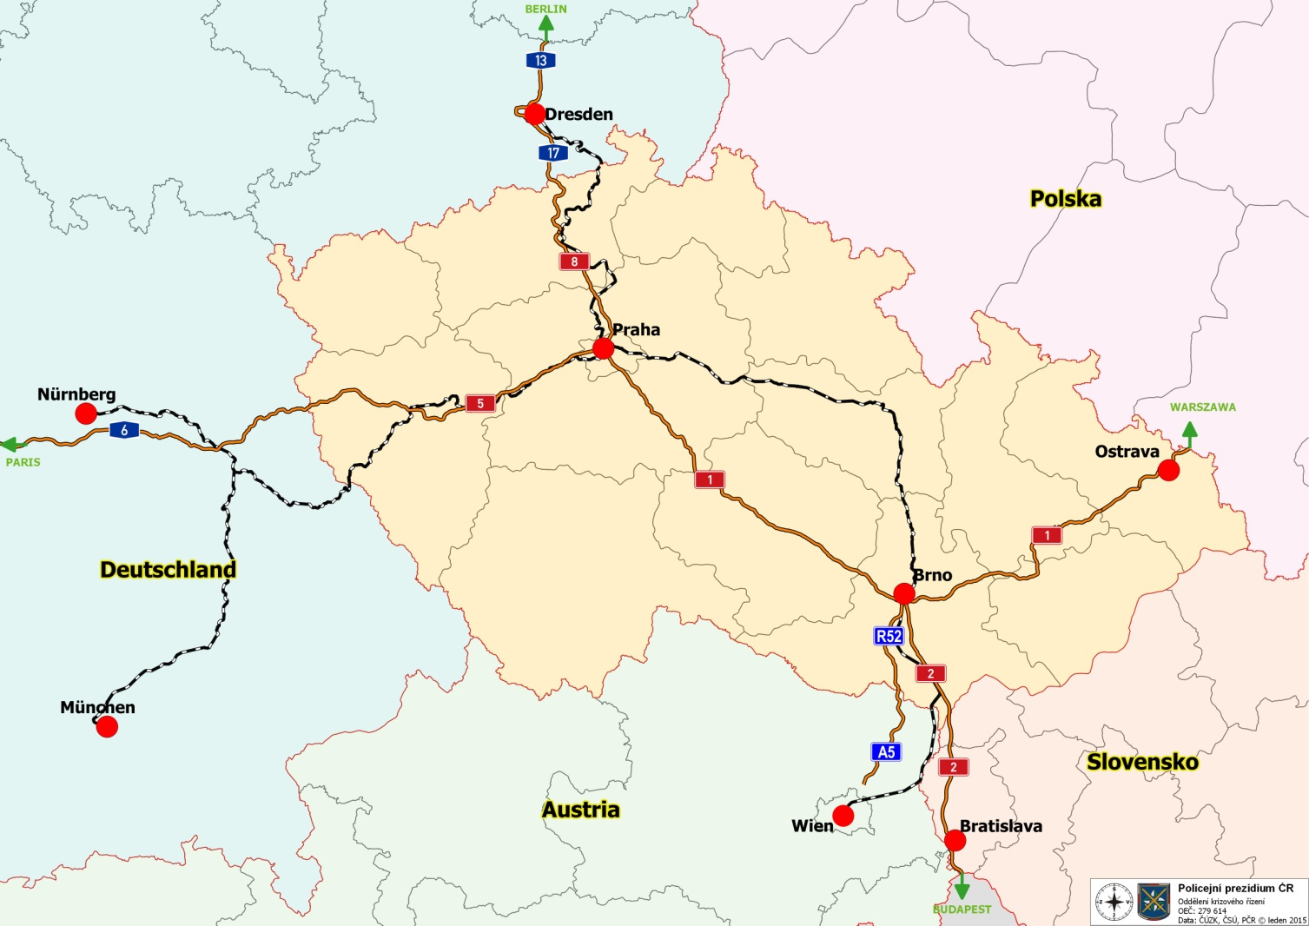

Vývoj tranzitní nelegální migrace
Tranzitní nelegální migrace
2015 | 3294*
2016 | 511
2017 | 172
2018 | 191
2019 | 266
2020 | 486
Notes:
*Evidováno od června 2015

Slide 9
Správní vyhoštění z území ČR
Celkem vydáno rozhodnutí o správním vyhoštění:
2020 - 6 385 cizincům
2019 - 7 067 cizincům

Slide 10
Situace na vnější sch. hranici

Slide 11
Balkánská trasa

Slide 12
Podíl Policie ČR na ochraně vnějších hranic
Řecko: 95 policistů
Albánie: 60 policistů
Itálie: 27 policistů
Španělsko: 19 policistů
Maďarsko: 16 policistů
Bulharsko: 8 policistů
Polsko: 7 policistů
Černá Hora: 2 policisté
Kypr: 1 policista
Kosovo: 1 policista
Moldavsko: 1 policista
část na misích agentury FRONTEX
Český národní tým EBCG – (European Border and Coast Guard Team) má 319 policistů.
V roce 2020 bylo do společných operací nasazeno 237 policistů (2019 – 242 policistů).
Pozemní sektor -124 policistů
Mořský sektor - 80 policistů
Vzdušná hranice - 4 policisté
Situační centrum ve Varšavě agentury Frontex – 3 policisté
STM – dlouhodobě vyslaní experti: 5 policistů
Rapid GRE/TUR hranice – 21 policistů

Slide 13
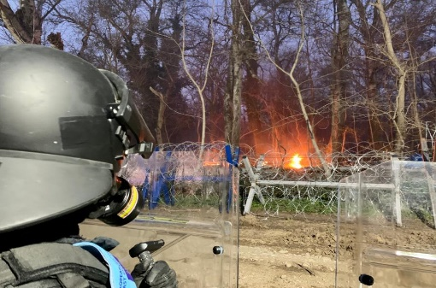
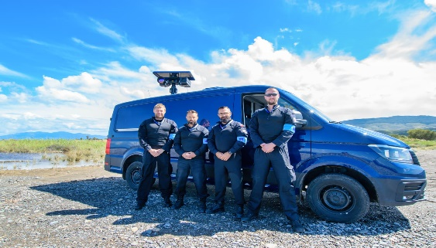
Mimořádné mise
Nasazení týmu „RAPID“ (Tým rychlé reakce)
Řecko-turecká hranice – pozemní
11.3. – 31.10.2020
nasazeno 13 příslušníků Policie ČR v protiúderových kompletech, se štíty, plynovými maskami, převážně příslušníci SPJ
Řecko, ostrov Kos – mořská hranice
11.3. – 7.7.2020
Nasazeno 8 expertů s vozidlem vybaveným termovizní technikou

Slide 14
Bilaterální policejní spolupráce v zemích západního Balkánu
Policie ČR vysílá policisty a techniku na základě bilaterální spolupráce do zemí zasažených migrační krizí.
Soustavně od roku 2015 do Severní Makedonie a od roku 2016 také do Srbska. V letech 2015 a 2016 byli čeští policisté vysláni též do Maďarska a Slovinska. Celkový záchyt od roku 2017 – 2020 je 28.647 migrantů.
2020
Severní Makedonie a Srbsko
celkem 7 kontingentů - 209 policistů a 4 služební psi
zachyceno 8306 nelegálních migrantů,
nejvíce severomakedonská – řecká hranice (Gevgelia)

Slide 15
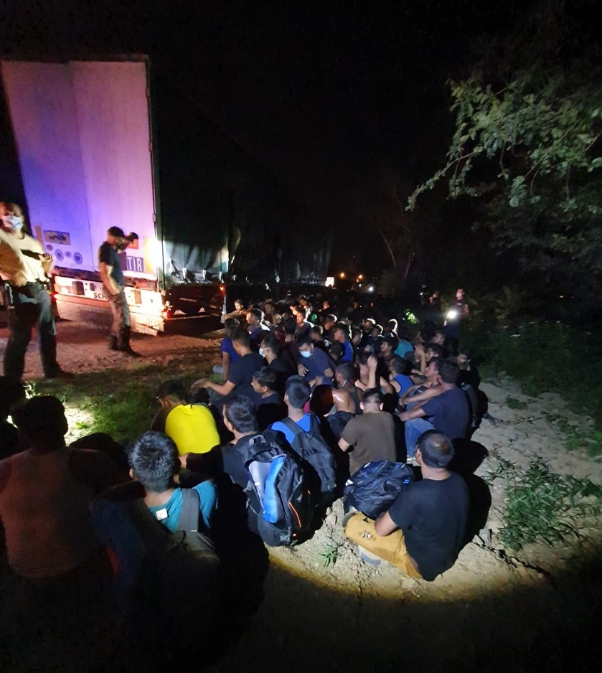
Mimořádné případy
7. 7. 2020, Severní Makedonie, 211 migrantů,
Kamion plný migrantů, včetně více než šesti desítek dětí, jedoucí od řeckých hranic zastavila společná hlídka českých a makedonských policistů. Policisté v nákladním prostoru našli namačkaných 211 migrantů, mezi nimiž bylo 63 nezletilých dětí. Jednalo se o 144 osob z Bangladéše a 67 z Pákistánu. Obrovský podíl na tomto záchytu měla hlídka českých policistů obsluhující vozidlo termovize, která své kolegy naváděla k místu, kde migranti do kamionu nastupovali.

Slide 16
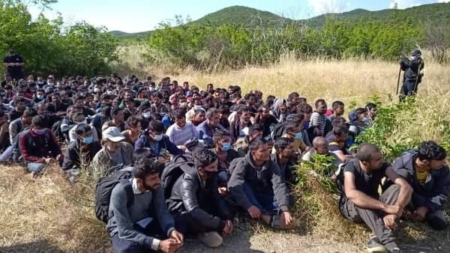
Mimořádné případy
Čeští policisté se ve svém volném čase v Severní Makedonii rozhodně nenudí:
Česká policistka ve svém osobním volnu v civilním oblečení, při svém každodenním sportovním tréninku v blízkosti motelu, kde je český kontingent ubytován, narazila na skupinu cca 60-ti migrantů, kteří běželi směrem k dálnici. Policistka zalarmovala díky společné skupině v aplikaci WhatsApp všechny své kolegy, kteří byli v tu dobu na motelu a tito neváhali a ve svém osobním volnu začali migranty pronásledovat. Společně se jim nakonec celou velkou skupinu podařilo zadržet.

Slide 17
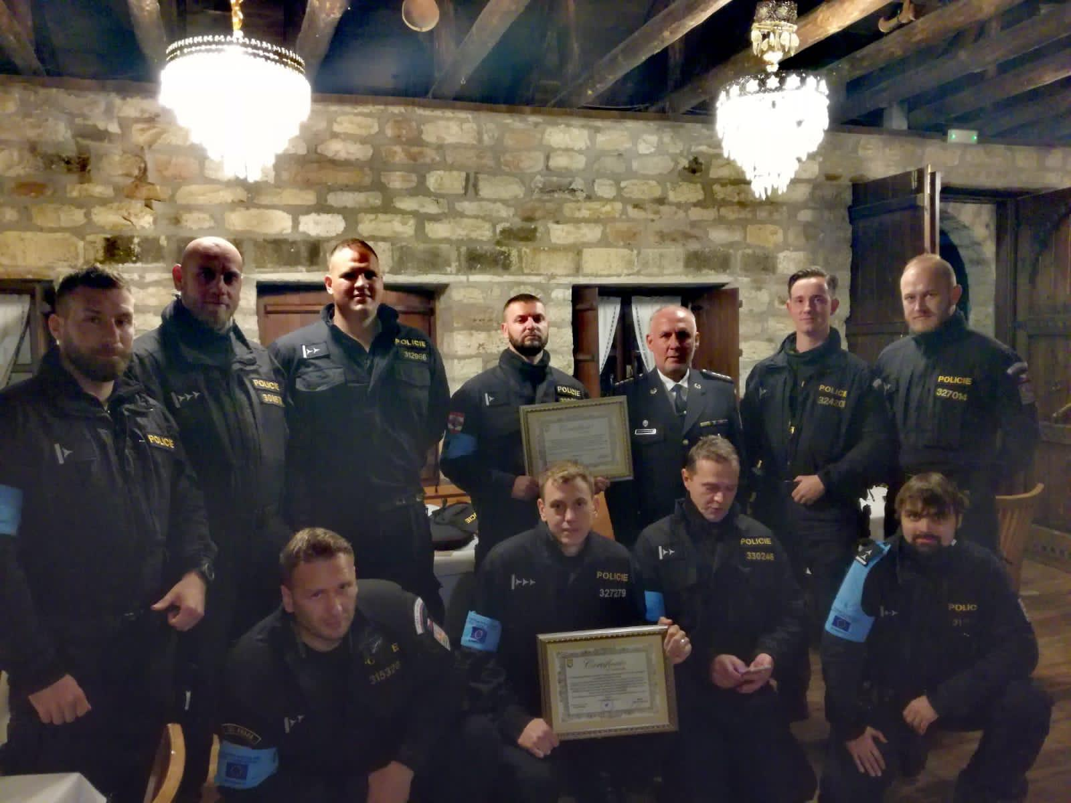
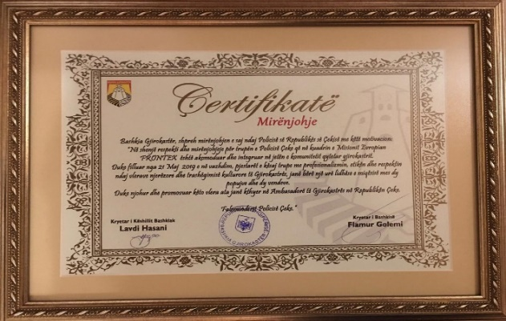
Ocenění policistů v Albánii
U příležitosti státního svátku 28. října 2020 obdržela Policie ČR v Albánii ocenění za profesionální působení v rámci operace Frontex v oblasti Gjirokaster. Slavnostního předání ocenění se zúčastnilo deset českých policistů spolu se styčným důstojníkem policie v Tiraně, velvyslanec České republiky v Albánii, ředitel albánské pohraniční policie, krajský hejtman, zástupce agentury Frontex a další představitelé veřejného života.

Slide 18
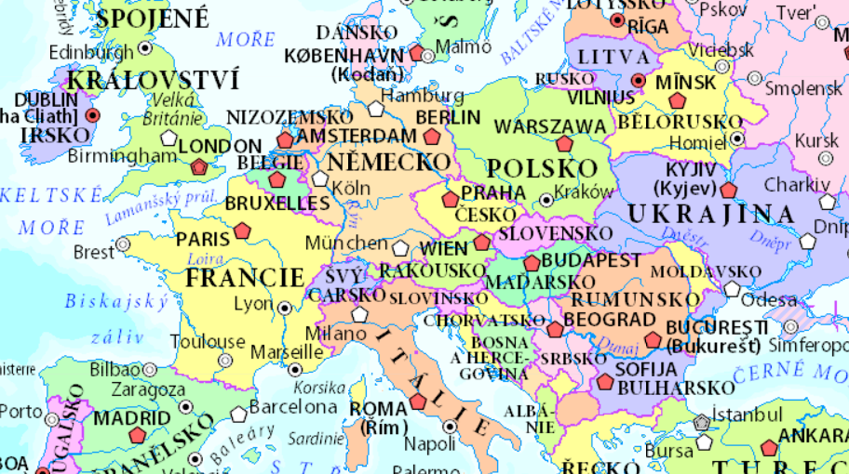
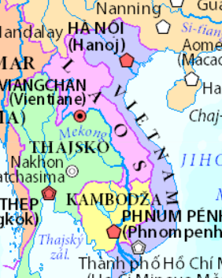
Styční důstojníci Policie ČR v zahraničí

Slide 19
Děkuji za pozornost
genmjr. Mgr. Martin Vondrášek, MBA
První náměstek policejního prezidenta
Policejní prezidium České republiky
Strojnická 27
Praha 7 - Holešovice
Tel.: 974 811 111
e-mail: pp.otp.podatelna@pcr.cz

